Slide 1
DINAS KESEHATAN KABUPATEN BELITUNG

Slide 2
PENGERTIAN PROGRAM INOVASI ”AMBONG”
Asistensi dan asupan makanan tambahan untuk balita dan ibu mengandung adalah pelayanan kesehatan yang ditujukan kepada balita kurus dan ibu hamil KEK berupa pemberian makanan tambahan dan pelayanan asistensi berupa konsultasi dan pendampingan dari petugas kesehatan kepada keluarga sasaran.

Slide 3
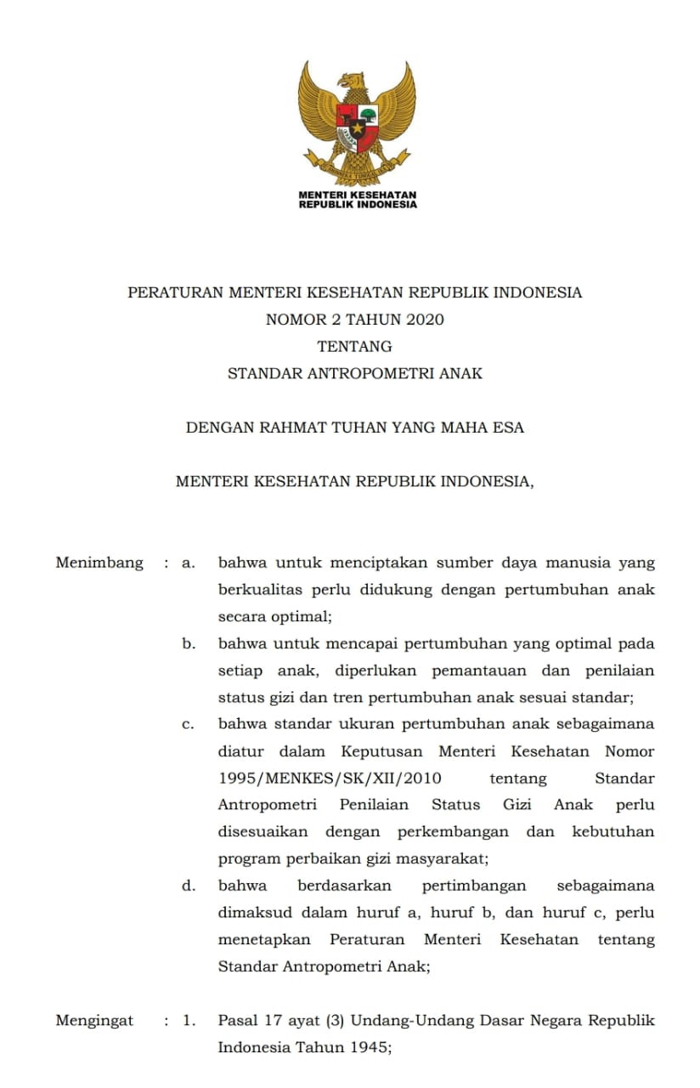
DASAR HUKUM
Permenkes No. 41 Tahun 2014 tentang Pedoman Gizi Seimbang
Permenkes No. 97 Tahun 2014 tentang Pelayanan Kesehatan Kehamilan
Permenkes No. 43 Tahun 2019 tentang Pusat Kesehatan Masyarakat
Permenkes No. 2 Tahun 2020 tentang Standar Antropometri Anak
UU. No. 36 Tahun 2009 tentang Kesehatan
Peraturan Pemerintah No. 33 Tahun 2012 Pemberian ASI Eksklusif
Permenkes No. 23 Tahun 2014 tentang Upaya Perbaikan Gizi Masyarakat
Permenkes No. 25 Tahun 2014 tentang Upaya Pelayanan Kesehatan Anak

Slide 4
LATAR BELAKANG
1
Angka Kematian Ibu (208/100.000 kelahiran hidup )
4
Wasting (kurus) pada Balita
(7,7 %)
2
Angka Kematian Bayi
(10/1.000 kelahiran hidup)
5
Ibu Hamil dengan KEK (Kurang Energi Kronis) 12,7 %
3
Stunting (pendek) pada
Balita (27,6 %)
Sumber : PSG 2017

Slide 5
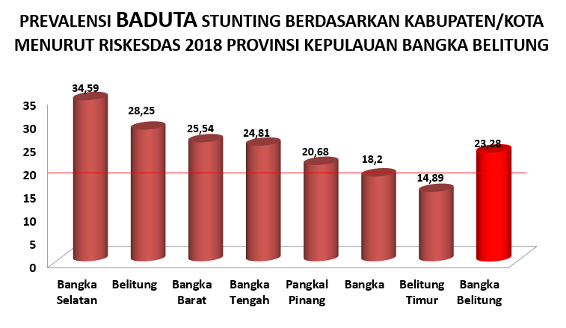

Slide 6
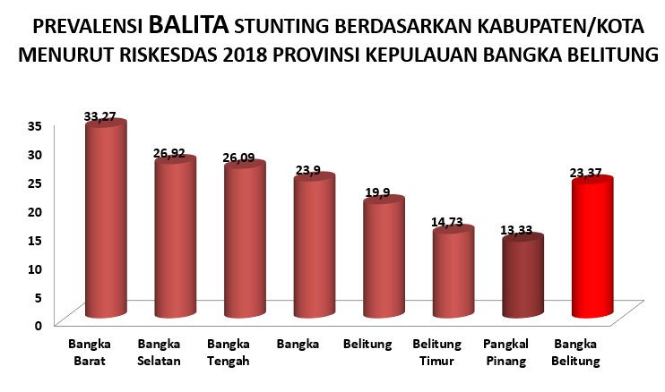

Slide 7
Strategi & Arah Kebijakan Kab. Belitung
Tujuan
Tujuan
Sasaran
Sasaran
Strategi
Strategi
Arah Kebijakan
Arah Kebijakan
Meningkatnya kualitas hidup dan
kesejahteraan masyarakat
Meningkatkan sistem pelayanan kesehatan terintegrasi
Meningkatkan mutu layanan kesehatan Ibu
Meningkatnya kualitas hidup dan
kesejahteraan masyarakat
Meningkatnya
Derajat
Kesehatan
Masyarakat
Meningkatnya
Derajat
Kesehatan
Masyarakat
Meningkatkan Mutu
Layanan Kesehatan
Masyarakat
Meningkatkan Desa Open Defecation Free (ODF) atau Stop Buang Air Besar Sembarangan (SBABS)
Pengurangan kawasan kumuh
Meningkatkan kualitas perumahan rakyat dan permukiman
Meningkatkan kesadaran masyarakat dalam mengkonsumsi makanan sehat dan bergizi
Menurunkan prevalensi penyakit menular dan tidak menular
Penurunan kasus gizi buruk dan stunting
Meningkatkan pemberdayaan masyarakat dalam berolahraga
Meningkatkan pembinaan prestasi olahraga
Meningkatkan Pola
Perilaku Hidup
Bersih Dan Sehat
Mengendalikan
laju pertumbuhan
penduduk
Menurunkan jumlah perkawinan usia muda
Meningkatkan program Keluarga Berencana (KB)

Slide 8
8 Desa Lokus Stunting > 20%

Slide 9
TUJUAN
1
Menurunkan angka kematian Ibu dan Bayi (AKI & AKB)
3
Menurunkan angka Wasting pada Balita
2
Menurunkan angka Stunting pada Balita
4
Semua Ibu hamil KEK dan Balita Kurus mendapat PMT

Slide 10
RUANG LINGKUP
1
Asistensi kesehatan ibu dan anak
3
Pemberian makanan tambahan untuk balita kurus dan bumil KEK
2
Asistensi bagi remaja putri, calon pengantin, ibu hamil, ibu balita, dan keluarga
4
Pemberian paket kelahiran bagi keluarga tidak mampu/khusus

Slide 11
KEGIATAN YANG MENDUKUNG PROGRAM AMBONG TAHUN 2019
NO | KEGIATAN
1 | KELAS PARENTING DI 9 DESA PERCONTOHAN
2 | EDUKASI ASI EKSLUSIF DI 9 DESA PERCONTOHAN
3 | ORIENTASI KADER GIZI DAN PETUGAS GIZI
4 | KELAS SUAMI PEDULI IBU HAMIL (SUPEL)
5 | KELAS CATIN SIMPOR (Calon Pengantin Sehat, Mandiri, dan Produktif)
6 | INOVASI DARA KERITING (Dapur Keluarga untuk Kelola dan Mengurangi Stunting) di Puskesmas Badau

